Slide 1
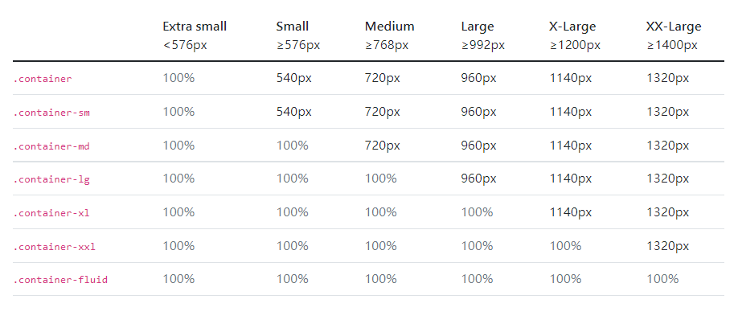
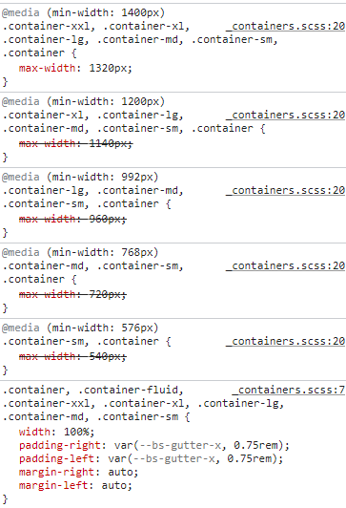
.container 等同 .container-sm 。故稱 container 為窄版
.container-sm<576px. width=100%
.container-lg < 992px. 100% till lg screen ; 960px
.container-xl < 1200px. w-100 until xl. 1140px
.container-xxl < 1400px. 都width=100%; 1320px
.container-fluid >= 1400px. all w-100
先設大的
再設平版 @media (max-width:1250px)
再設手機 /* 最小手機360px */ @media (max-width:500px)

Slide 2
桌機
平版
手機
.headline{
font-size:30px; font-weight: bold;
margin-bottom: 15px;text-align: center;
}
.desktop-menu{
text-align: center;
display: block;
}
.mobile-menu{
text-align: center;
/* 桌機版先隱藏 */
display: none;
}
.list{
display: flex;
justify-content: center;
}
.product{
flex:none;width:280px;margin:10px;
background-color: #ffcccc;
}
/* 最小手機360px */
@media (max-width:500px){
/* 避免手機時標題會換行 */
.headline{
font-size: 20px;
}
.desktop-menu{
display: none;
}
.mobile-menu{
display: block;
}
.product{
width:90%;
}
}
.product{
flex:none;width:280px;margin:10px;
background-color: #ffcccc;
}
/* 桌機最小是1280 px，故此用1250px 抓非桌機*/
@media (max-width:1250px){
.list{
flex-wrap:wrap;
}
.product{
width:45%;
}
}

